Slide 1
第５回市政報告会
平成２６年４月２０日
市議会議員 坂澤博光

Slide 2
２６年３月議会
開会：２月２４日（月）
副議長選出、常任委員の指名、議題の提案理由説明
質疑、代表質問、一般質問：３月１０日（月）から１２日
常任委員会：民生消防（１３日）、経済教育（１４日）
建設水道（１７日）、総務（１８日）
総合計画特別委員会（１８日）
閉会：３月２４日（月）
各委員長報告、質疑、討論、採決

Slide 3
条例の改正
部の組織改正
名前で窓口がわかる、仕事の効率化
市長公室（まちづくり推進課）
企画総務部
市民部
都市戦略部、総務部
産業文化部
産業活力部
スポーツ課は教育委員会所属に

Slide 4
駐車料金、学童保育料の改正
市役所周辺の駐車場（８ケ所）
２時間無料
３時間無料
総務費
土木費
学童保育
延長保育：１８時
夏の開始：８時
１９時
７時３０分
通常：４,０００円
７月：６,０００円
８月：８,０００円
４,０００円/月
衛生費

Slide 5
人事など
教育長の交代
高根靖臣氏
加藤壽志氏
各務原市の総合計画基本構想を可決

Slide 6
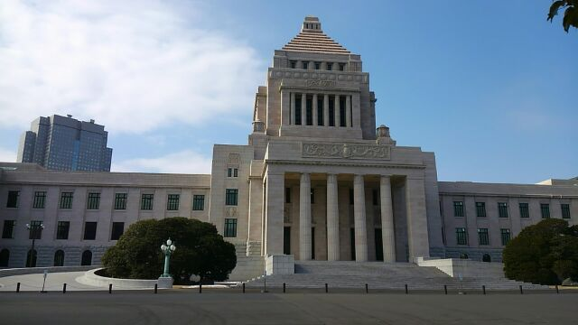

Slide 7
平成２６年度予算
予算の特徴
一般会計：４２２億４千万円
２６、５億円増、率にして６、７％増加
国の経済対策に対応（１３ケ月予算）：２５億円
特別会計を合わせると：７７９億円の予算
子供・子育て支援に重点を置いたメリハリのある予算

Slide 8
誇り
各務原寺子屋事業
夢や目標、郷土への誇り、基礎的な学力を身につける
・英語、理科教育充実事業
英語指導助手の大幅増員、理科教育支援員の配置
・まちづくり支援事業
まちづくり活動助成事業、まちづくり活動補償事業
・自治会活動支援事業
地域社会活動補助、集会施設等建設補助事業

Slide 9
やさしさ
子育て環境充実事業
不妊治療助成、産後健診助成、母乳育児相談助成
新生児訪問指導、学童保育の充実
・ヤング健診事業
職場で健診を受ける機会のない方（１８歳から３９歳）
・防犯灯ＬＥＤ化事業
・消防団資機材強化事業
積載車×３、小型動力ポンプ×４、編み上げ靴（全員）
・市営住宅の耐震補強計画、改修整備工事

Slide 10
活力
・ビジネスマッチング事業
エアロマート名古屋及び国際福祉機器展でブース提供
・観光・商業活性化事業
食の祭典「フードバトル」、河川環境楽園夏フェスタ
・各務原ブランド事業
地域ＣＭ制作、ふるさと納税啓発事業
・ふれあいバス見直し事業
リニューアル運航予定（２７年１０月）

Slide 11
スパークの一般質問
小中学生のいじめ防止
・質問の主旨
いじめ防止対策推進法への取り組み状況の確認
・答
ＱＵアンケートの状況（60％満足、25％、15％）
基本方針の策定や設置を検討中
各学校で「いじめ防止基本方針」の策定準備中

Slide 12
一般質問
・ＩＣＴ（情報通信技術）を活用した教育の方向性
・質問の主旨
学校教育で、答えがすぐわかっていいのだろうか
・答
タブレットを使用して運動する姿を撮影し確認する
デジタル教科書を使い写真や動画を見る
授業のねらいを達成するための手段として活用

Slide 13
一般質問
・行政評価への取り組み
・質問の主旨
行政サービスに評価（結果がいいのかどうか）の視点
ＰＤＣＡ（計画、実行、評価、改善）サイクルを回す
・答
「事業がどれだけ進んだか」（客観的評価）に
「市民の意識がどう変化したか」（主観的判断）など
の指標を使い、市民ニーズに合っているかを評価する

Slide 14
要望書・口頭要望
・ＵＳ通りの補修及びカラー塗装
・雄飛公園から北側及び東側の側溝工事
・不動丘２町内の側溝の蓋
・３町内東側のカーブミラーの設置

Slide 15
意見交換
疑問やお困りのことがあればどうぞ

Slide 16
６月議会の予定
開会
６月６日（金）
・一般質問
６月１８日（水）、１９日（木）
・委員会
民生消防、経済教育常任委員会：２３日（月）
建設水道、総務常任委員会：２４日（火）
・閉会
６月２７日（金）

Slide 17
お知らせ
宇都隆 参議院議員を囲む会
日時：５月１７日（土）１６１０から
場所：総合福祉会館集会室

